Slide 1
AİLE İÇİ İLETİŞİM VE ANA-BABA TUTUMLARI
OSMAN ERTÖRER ORTAOKULU
REHBERLİK SERVİSİ

Slide 2
İÇERİK
İLETİŞİM ENGELLERİ
İLETİŞİMDE BEN DİLİ
ETKİN DİNLEME
OKUL BAŞARINI ARTTIRMADA AİLENİN ROLÜ

Slide 3
İLETİŞİM ENGELLERİ
1. EMRETME, YÖNETME
“ Git çabuk terliklerimi getir”
2. UYARMA, TEHDİT ETME (GÖZDAĞI VERME)
“Bu yıl da başarısız olursan seni okuldan alacağız”
3.AHLAK DERSİ VERME
“Okumak herkese nasip olmaz kıymetini bil”
4.NUTUK ÇEKME, ÖĞRETME
“Üniversite mezunu lise mezunundan daha fazla para kazanır”

Slide 4
5.YARGILAMA, ELEŞTİRME, SUÇLAMA
“İleri görüşlü değilsin. Düşüncelerin henüz yeterince olgunlaşmamış”
6.AD TAKMA, ALAY ETME
“Hippi gibi konuşuyorsun”
7.YORUMLAMA, ANALİZ ETME
“Çaba göstermediğin için okuldan hoşlanmıyorsun”
8.SINAMA, SORU SORMA, SORGULAMA
“Eğitimsiz ne yapacaksın? Nasıl geçineceksin?”
9.KONUYU SAPTIRMA
“Yemekte sorun istemiyorum”

Slide 5
İletişimde Ben Dili
*Ben dili nasıl kullanılır;
İstenmeyen davranış nedir(eve geç gelme)
Size nasıl bir etkisi vardır(merak etme)
Size nasıl hissettiriyor(korku,endişe)
Eve çok geç geldin kızım merak ettim ve başına bir şey gelir diye endişelendim

Slide 6
Ben dili örnekleri
1-Karşınızdakini suçlamak yerine, duygularınızı anlatın:
“Nerede kaldın? Saatin kaç olduğunun farkında mısın?” YERİNE
“Nerede kaldın seni çok merak ettim.”
2-Suçlayacağınıza o davranışı tanımlayın:
“Sivri zekalı ,tembel!”
YERİNE
“Derslerine çalışmadığın zaman endişeleniyorum ve üzülüyorum.”
3-Tehdit edeceğinize duygularınızı açıklayın:
“Bıktım artık, seni geberteceğim!”
YERİNE
“Böyle yapınca çok sinirleniyorum.”

Slide 7
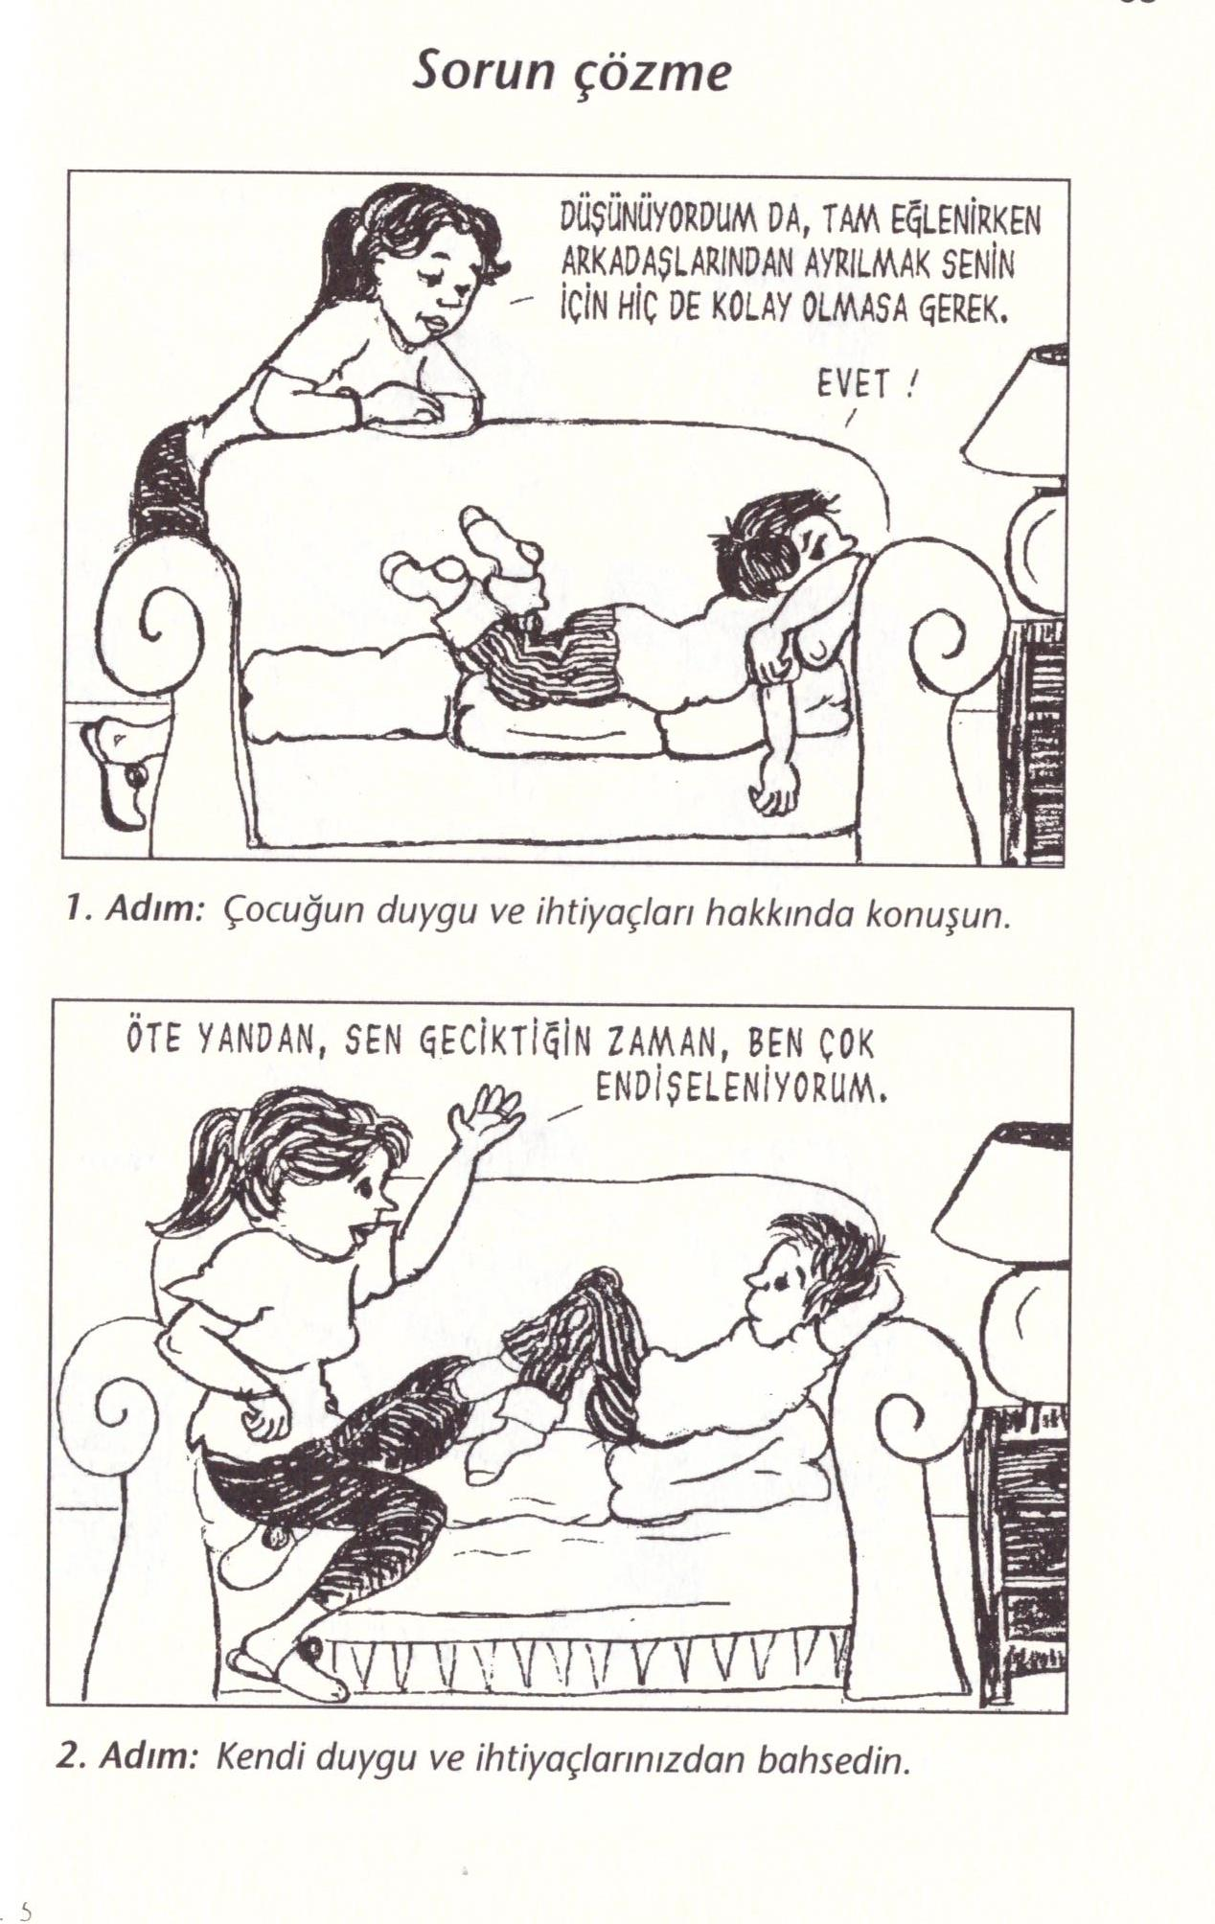

Slide 8
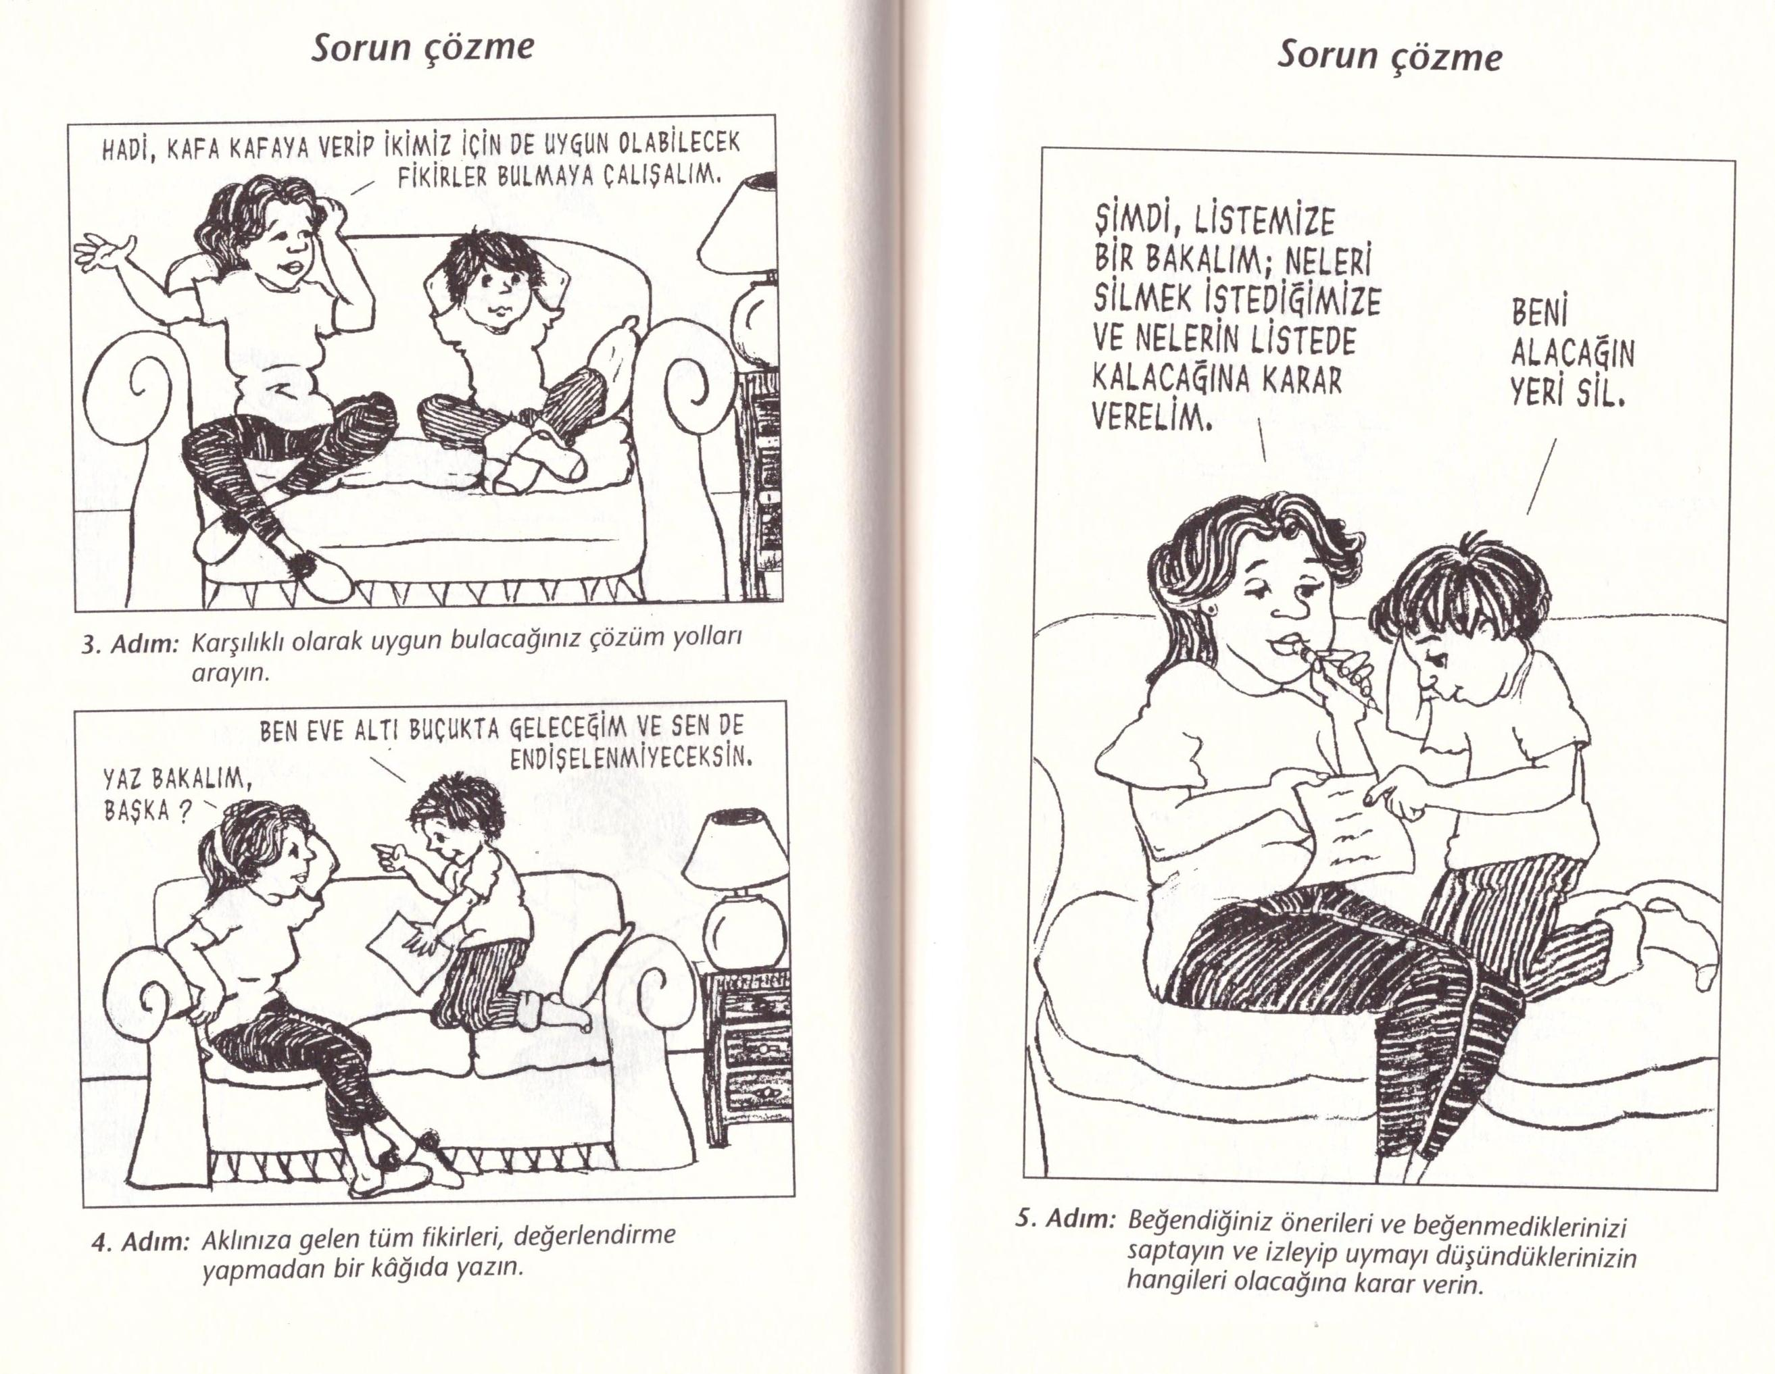

Slide 9
Ben dili cümleleri:
*Suçlayıcı ve yargılayıcı yorumlar içermediği için kendinizi rahat hissetmenize yardımcı olur.
*çocukların kendilerine güvenlerinin gelişmesine yardımcı olur.
*Davranışlarının etkilerini daha iyi görür
*Beklentileri ifade etmede en etkili yoldur.
*Davranışını değiştirme sorumluluğunu kazandırır.
*çocuk sevildiğini düşünür.

Slide 10
Sen iletileri alan genç/çocuk:
*Davranışını değiştirmeye karşı direnir.
*“Bana yardım edecek bir yol bulacaklarına inanmıyorum.”diye düşünür.
*Sevilmediğini düşünür.
*”Sen de kötüsün.” “Sen de dır dır ediyorsun.” gibi tepkiler verir.

Slide 11
Etkin dinleme
Etkin dinleme nasıl olur:
Karşıdaki kişinin kurduğu cümleyi daha da açarak tekrar edip anlaşıldığını hissettirmek
“Çok ilginç,demek öyle,peki sen ne yaptın,ne hissettin”gibi kapı aralayıcı cümleler kurup karşıdakini teşvik ederek
Baş sallayıp,hı hı,devam et şeklinde onaylayarak
Konuyla ilgili sorular sorarak

Slide 12
Etkin dinleyebilmek için
Çocuğunuzun duygularını anlamaya çalışmalısınız.(sana bilgisayar almadığımız için kızgınsın)
Eğer size bir şey anlatmak istediğinde meşgulseniz bunu ona söylemelisiniz.(şu anda meşgulum daha sonra dinleyebilirim)
En önemlisi onunla empati kurmalısınız.(ben olsam ne yapardım?)

Slide 13
ETKİN DİNLEMENİN FAYDALARI
Çocukların olumsuz duygularından korkmamalarına neden olur.
Ana-baba-çocuk arasında sıcak bir ilişki geliştirir.
Çocuğun sorununu çözmesini kolaylaştırır.
Çocukları ana babalarının söylediklerini dinlemeye daha istekli yapar.

Slide 14
Çocuklarınızı Etkili Bir Şekilde Dinleyin
Çocuklarınızı dinlerken;
Başka işlerle meşgul olmayı bırakın.
Çocuğun yüzüne bakın.
Onların sözlerini kesip bilgiçlik taslamayın.
Çocuklarınızla konuşurken aynı seviyede olun.
Jest ve mimiklerinizle onu dinlediğinizi gösterin.
Fiziksel temas kurun.
Onu konuşmasında cesaretlendirin.
Onunla konuşurken bir büyükle konuşuyormuş gibi dikkatli ve özenli olun.
Onu anladığınızı belirten ifadelerle geri bildirim sağlayın.

Slide 15
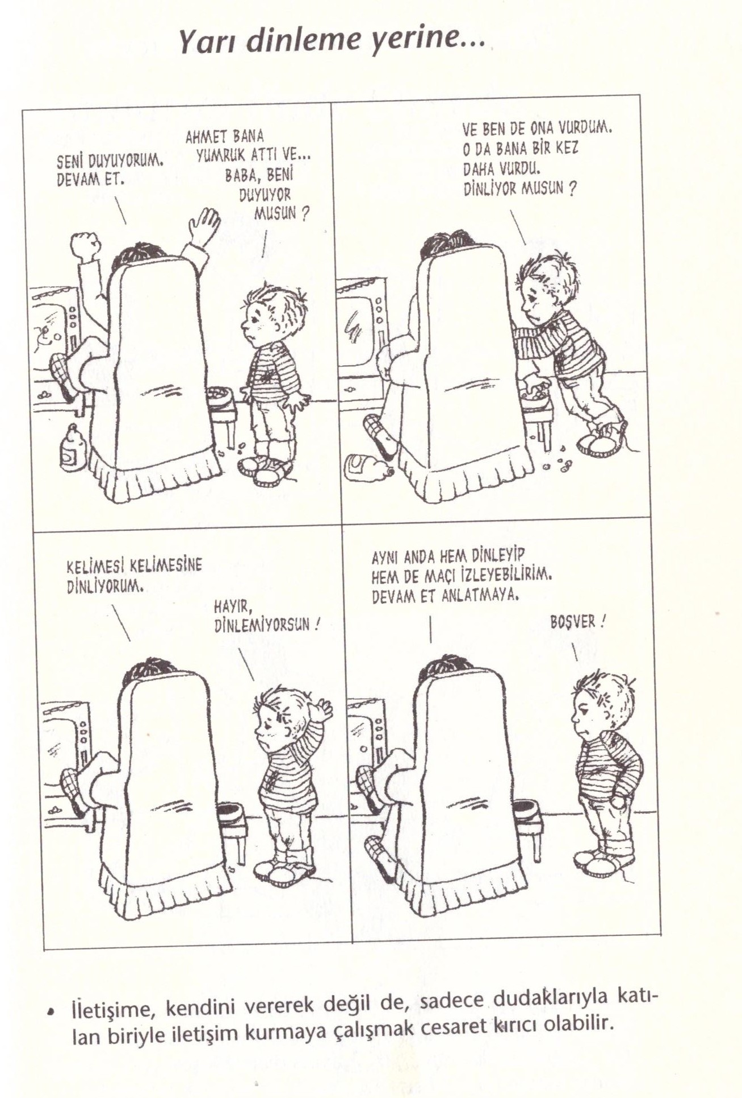

Slide 16
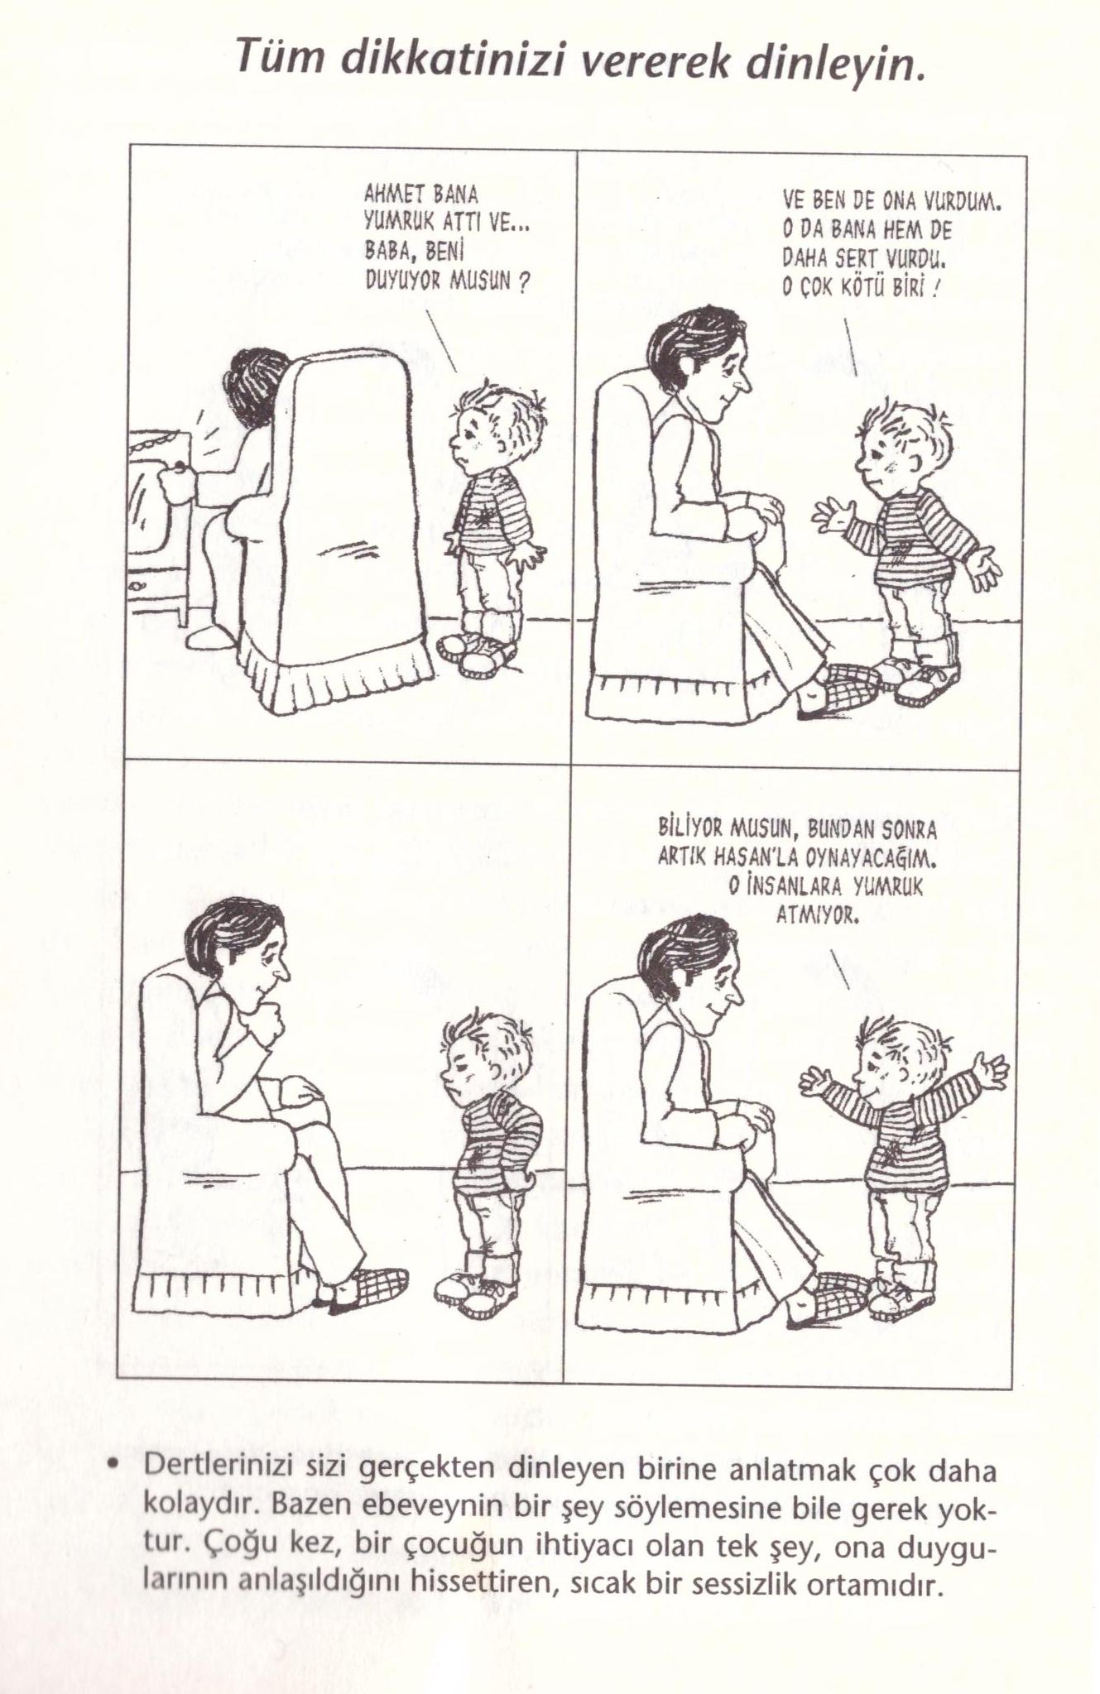

Slide 17
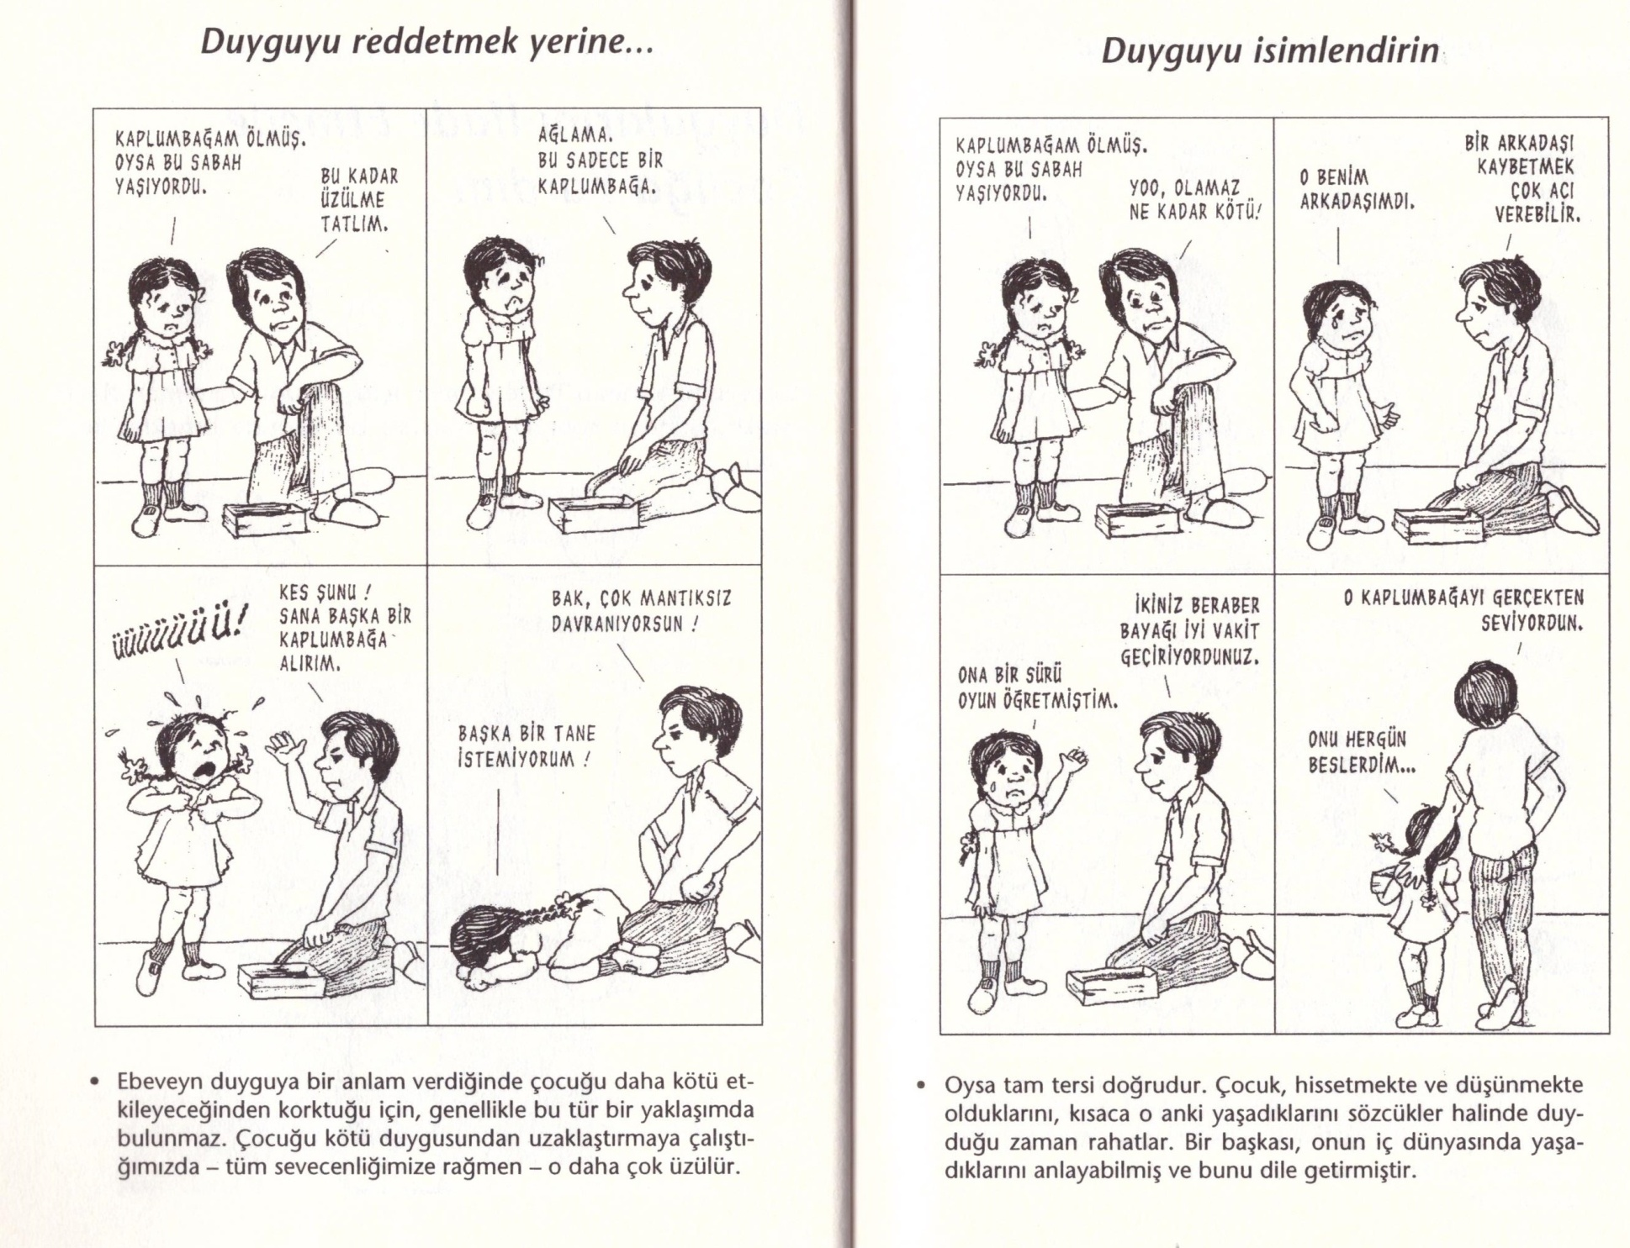

Slide 18
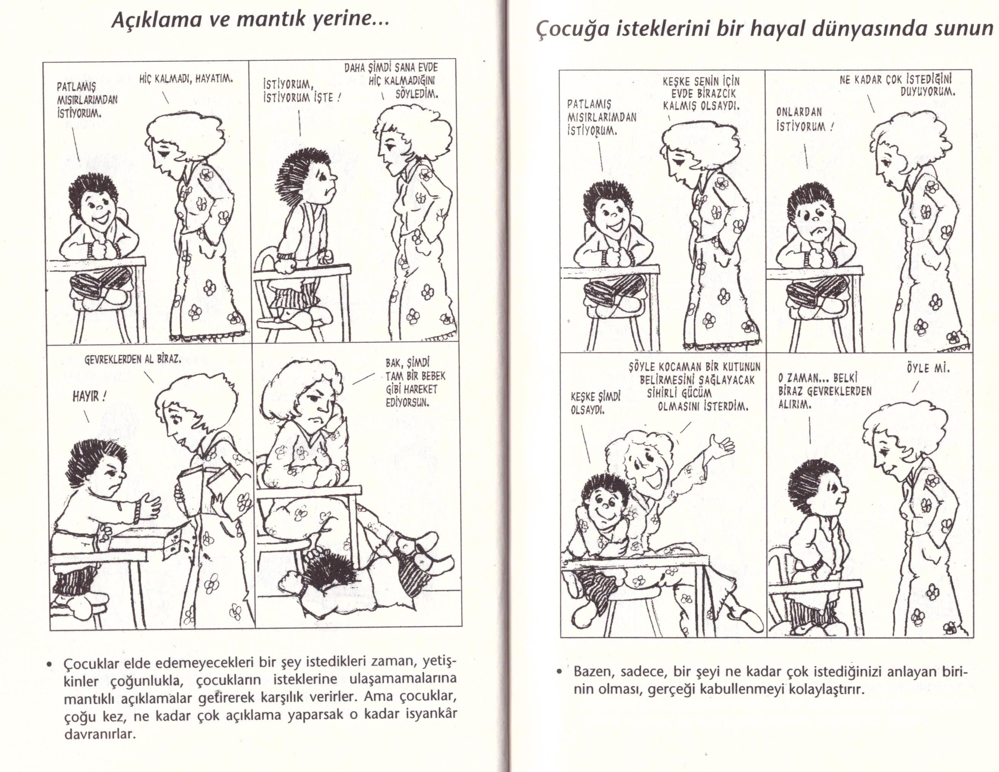

Slide 19
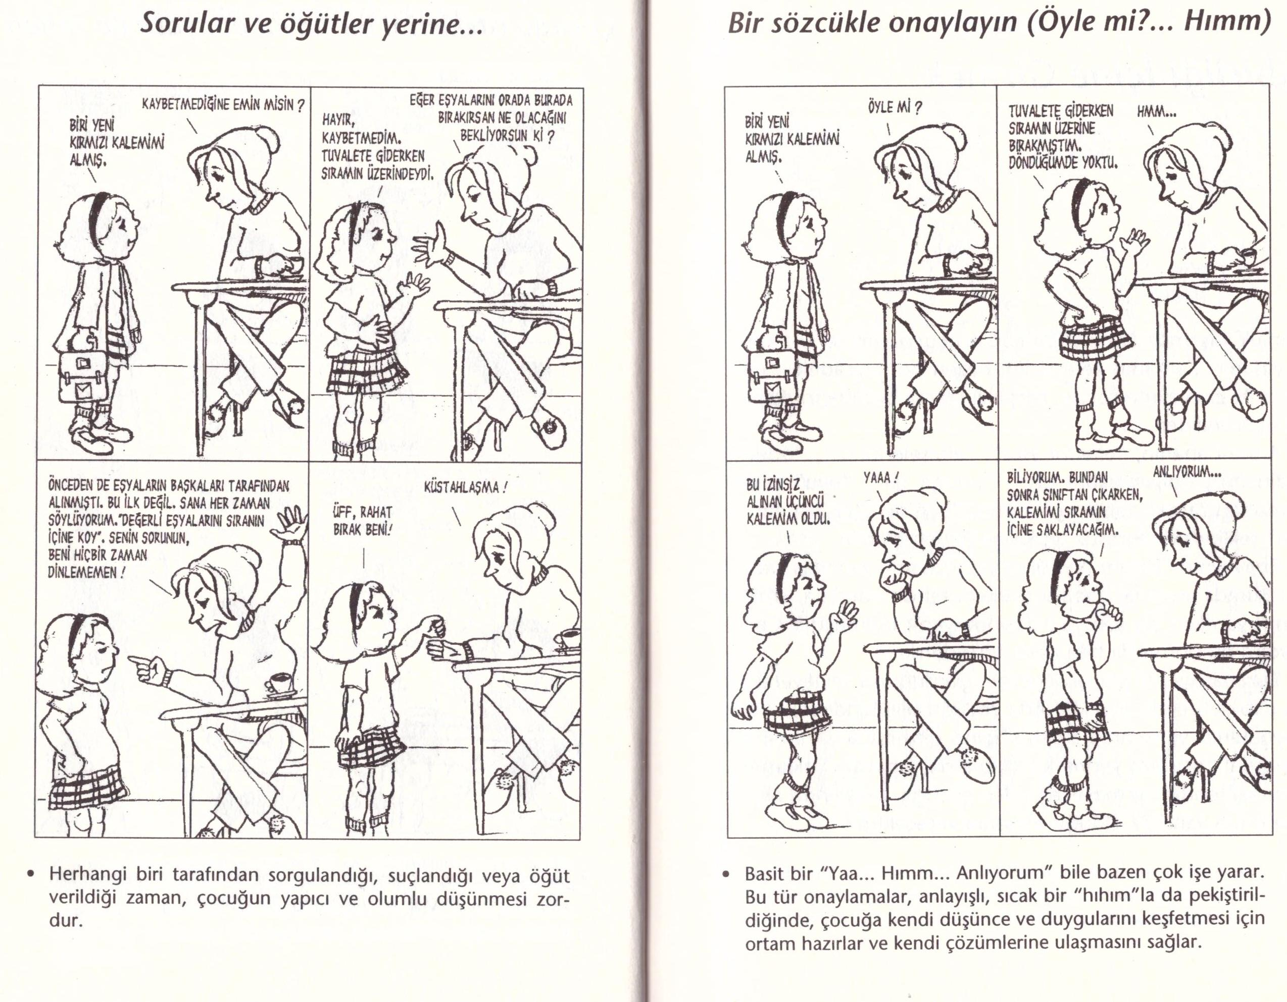

Slide 20
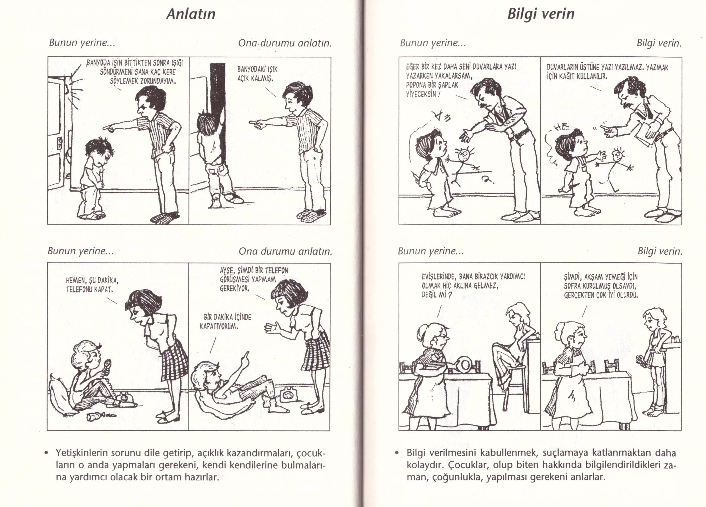

Slide 21
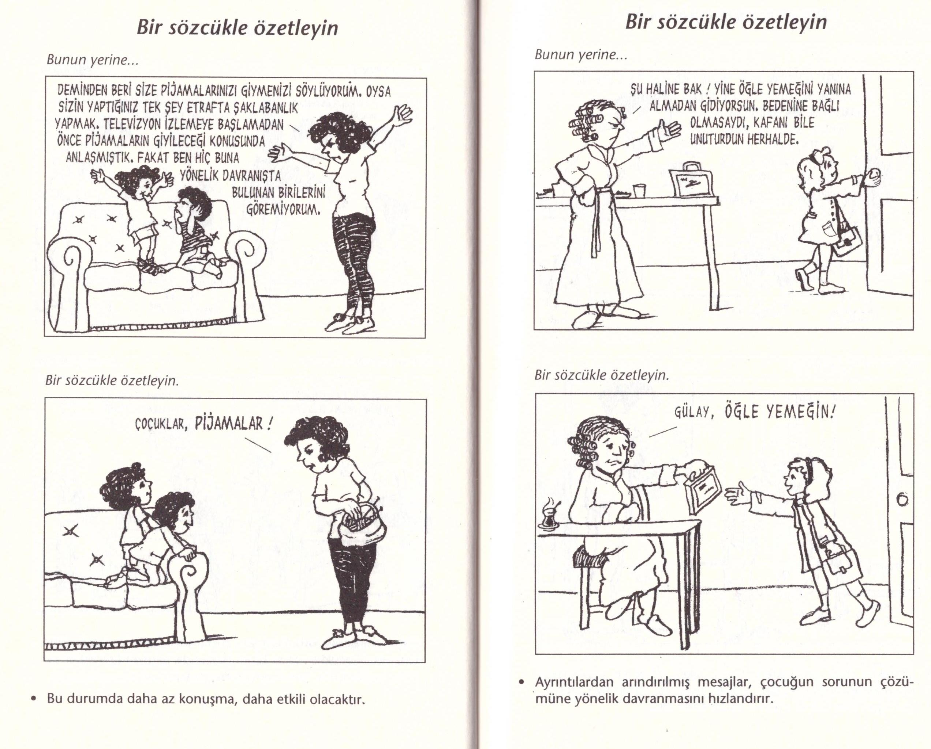

Slide 22
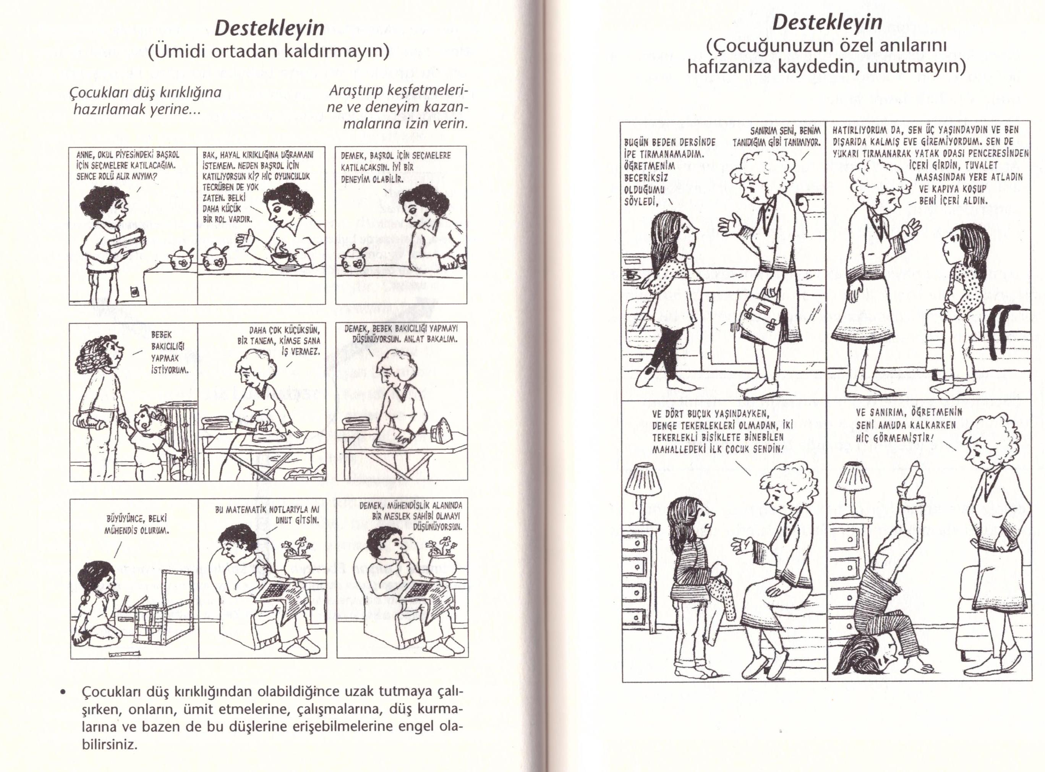

Slide 23
Onları dinlerseniz.
Dinlenen çocuk tüm duygularını
anlatır
Karşıdakinin etkin bir şekilde
dinlediğini hissederse anlaşıldığı hissi uyanır
Her şeyi sizinle paylaşabildiği için yalan söyleme gereksinimi duymaz
Sizden gizlisi saklısı kalmamaya başlar
Sorunlarını içine atmak yerine sizinle paylaşır
Size daha çok güvenir ve yalnız olmadığını öğrenir.

Slide 24
Doğru iletişim şekli nasıl olmalı
Gerçekçi önerilerde bulunun
Daha iyi anlamak için sorular sorun
Yumuşak bir dille ve acele etmeden konuşun
Göz teması kurun
Basit ve anlaşılır bir dil kullanın
Etkileşime önem vermek için , uygun olduğunda dokunun,sarılın.
Onları görmezden gelmeyin.

Slide 25
Onları başkalarıyla kıyaslamayın
Kıyaslanan çocuğun:
Kendine güveni sarsılır,engellenir.
kişiliği incinir, yara alır.
Başarmak için çaba harcamaz.
Saldırgan ya da içedönük davranışlar geliştirir.
Kendisini olumsuz, değersiz değerlendirir.

Slide 27
Olumlu davranışlar kazandırmak için
Anne ve baba her ikisi de davranışlarında tutarlı olmalıdır.
Net kurallar koyulmalı,çocukla birlikte
Kardeşler arası ayrım yapılmamalı
Ana-baba davranışlarında istikrarlı olmalı.
Disiplin şiddet olarak anlaşılmamalı
Yapamayacağı şeyler istenilmemeli
Verdiğiniz sözleri tutmaya çalışın
Sorumluluk verilmeli

Slide 28
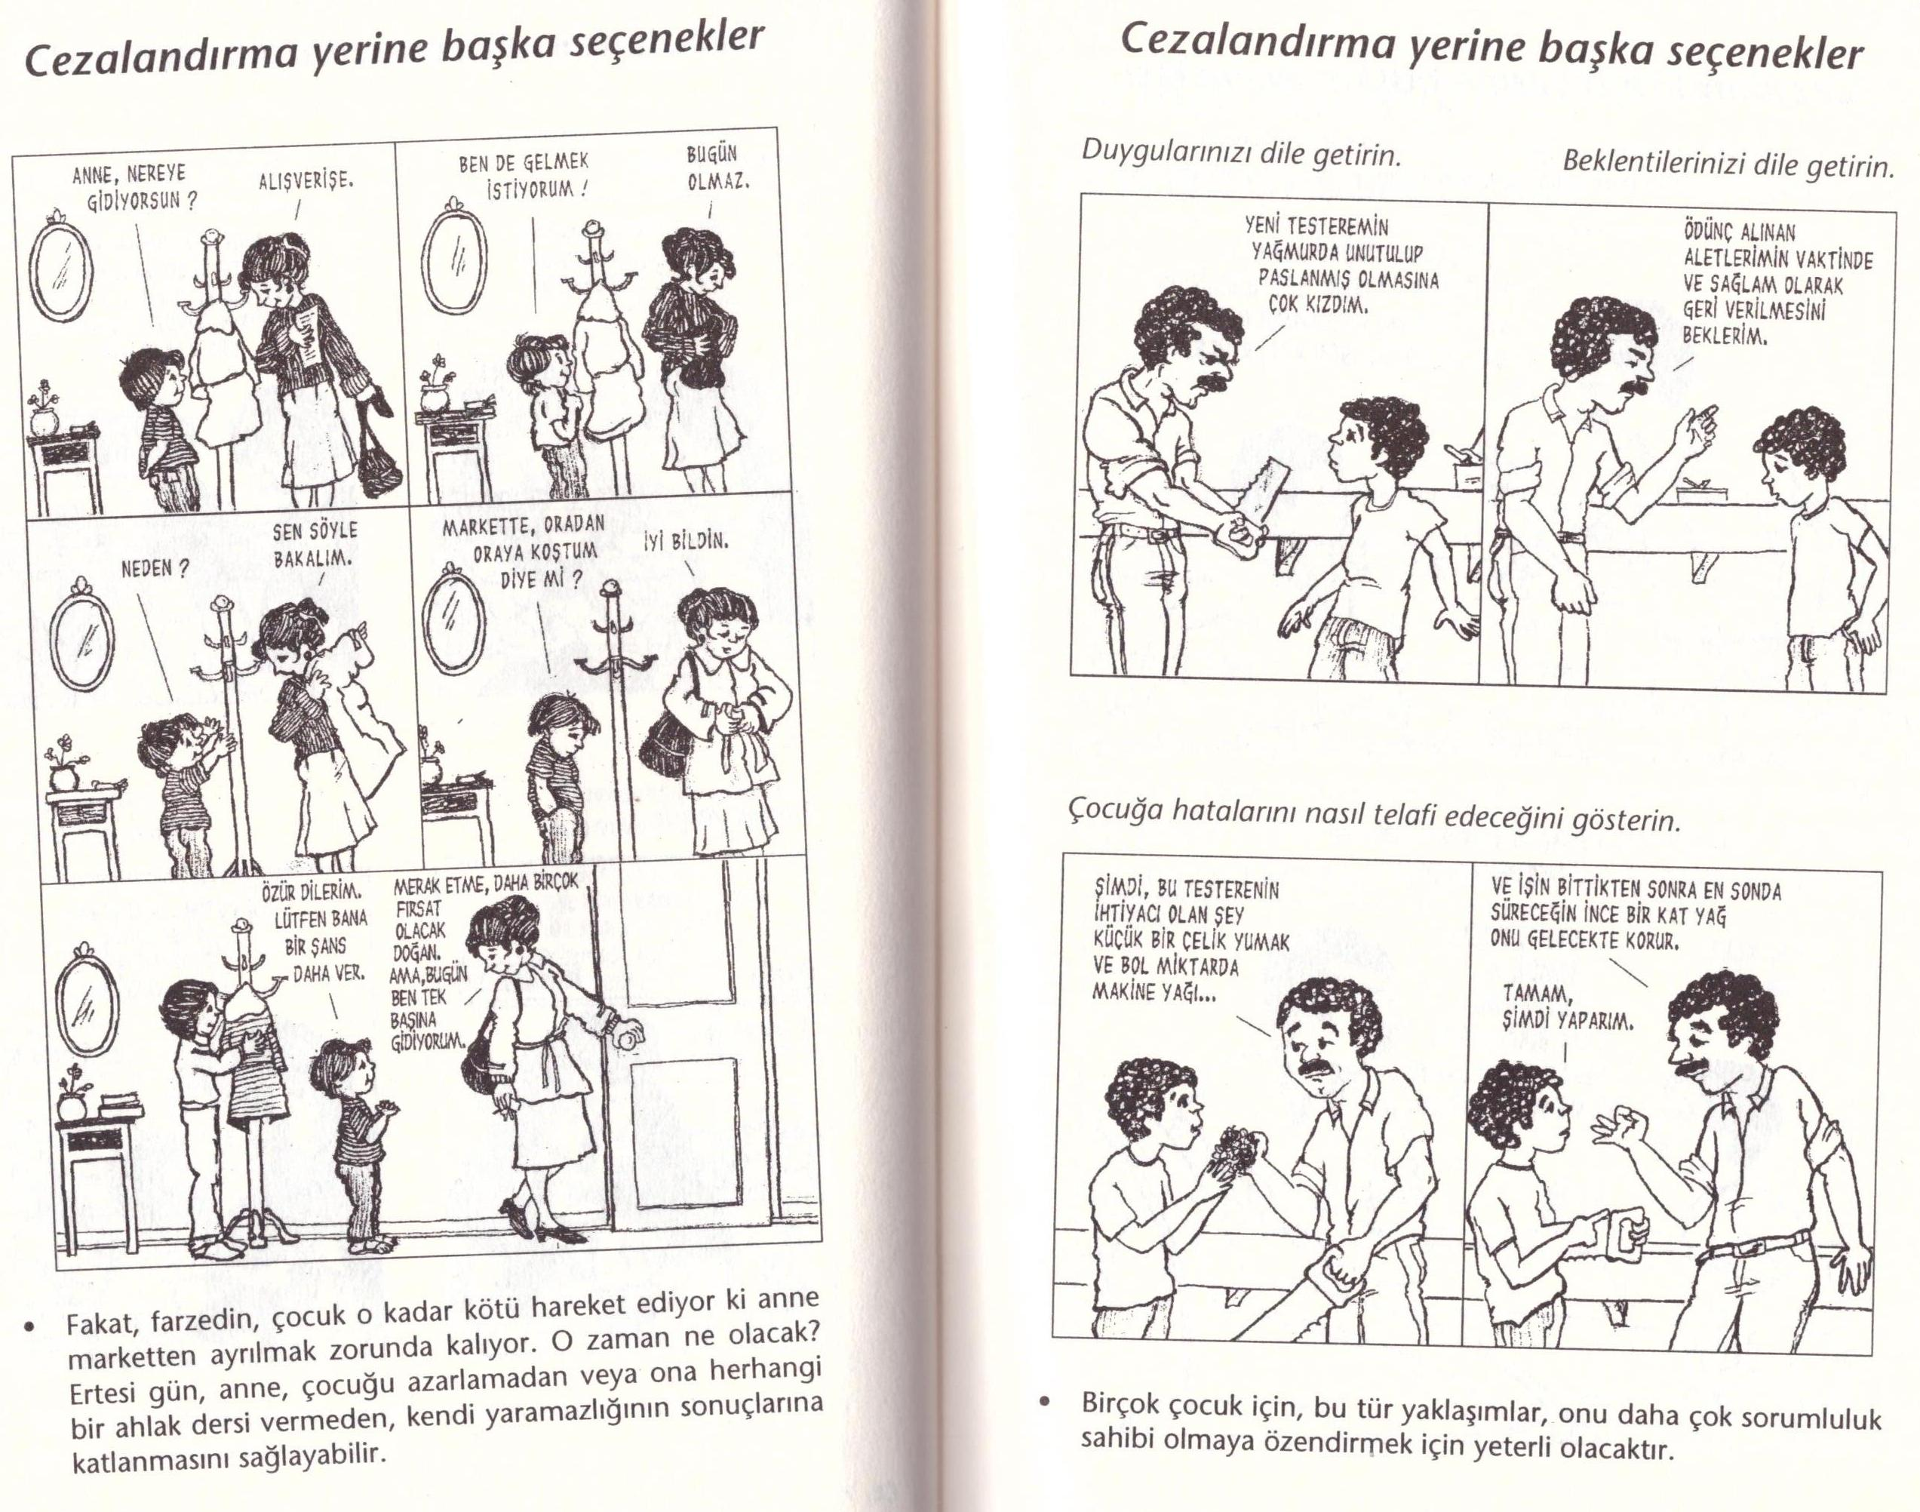

Slide 32
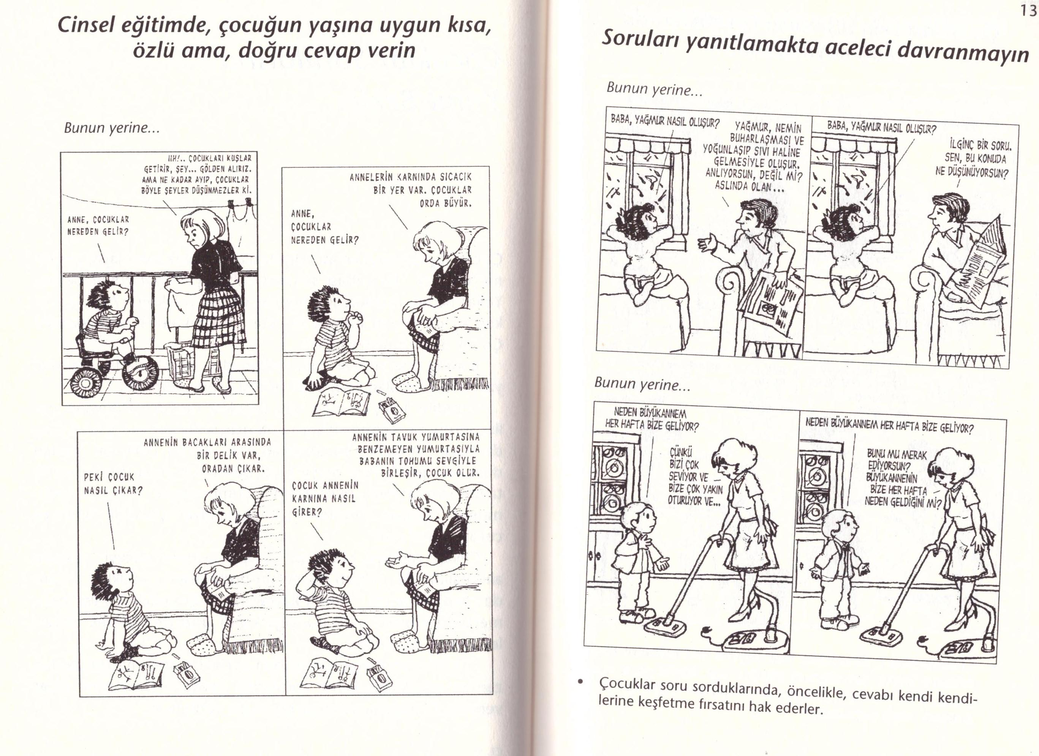

Slide 33
VEEE EN ÖNEMLİSİ;
Onlardan sevginizi asla esirgemeyin….

Slide 34
Dinlediğiniz İçin Teşekkürler
Osman Ertörer Ortaokulu Rehber Öğretmeni
Banu DEMİRBİLEK-Esra DOĞAN

